Slide 1
智慧工地解决方案
2019
AI PRODUCTS
Shenzhen FSAN Technology CO.,LTD.

Slide 2
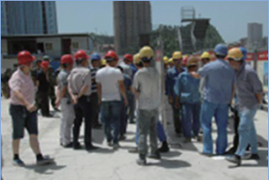
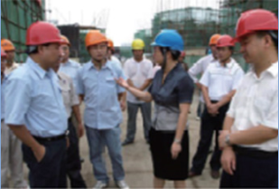
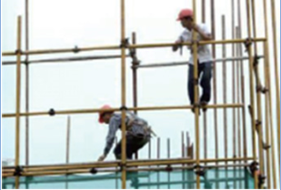
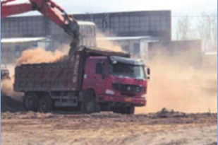
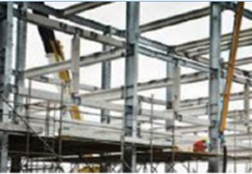
行业现状
建设组织方式落后
监管体制不健全
材料控制无保障
安全意识相对薄弱
危险区域监管不严
施工规范管理困难
Shenzhen FSAN Technology CO.,LTD.

Slide 3
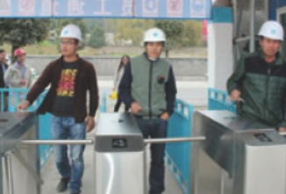
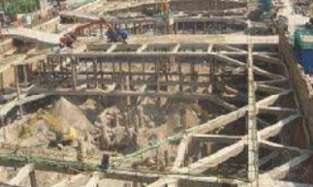
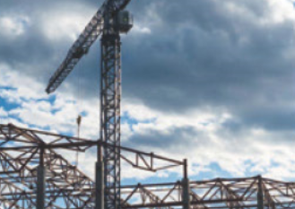
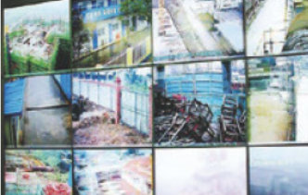
方案特点
“三员管理”
劳务实名制管理
高支模、深基坑
危险区域严格监管
进度在线巡检
施工全程实时监控
材料控制监管
施工区域周界防范
Shenzhen FSAN Technology CO.,LTD.

Slide 4
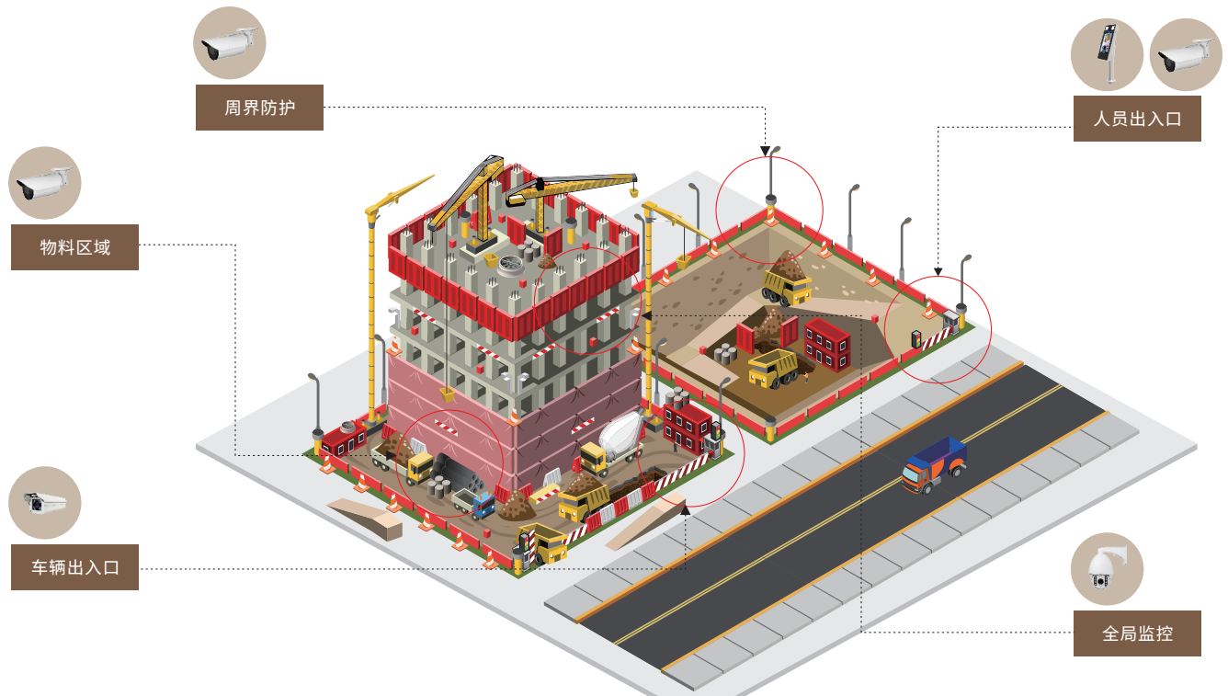
智慧工地系统
Shenzhen FSAN Technology CO.,LTD.

Slide 5
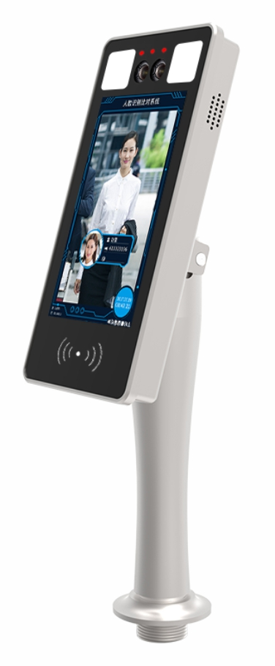
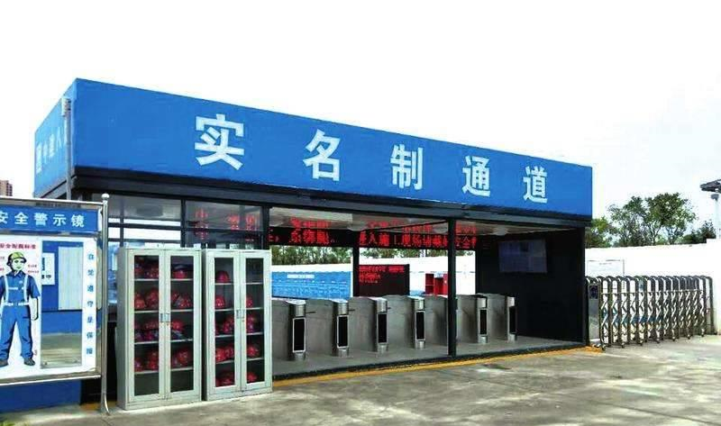
劳务人员实名制管理
以人为本，配合门禁考勤功能，有效管理现场的劳务工作
杜绝非工作人员随意进入工地，建设平安工地
安全帽管理，减少事故的发生，确保安全生产
FEW6133F01
闸机人脸识别终端
安全帽检测，未佩戴不允许进场
深度学习高精准度人脸识别算法
(1W/2W人脸库版本可选)
4G / WIFI 传输 / GPS 可选
身份证识别 / IC卡模块可选
报警输出 / 韦根输出
识别结果语音播报
Shenzhen FSAN Technology CO.,LTD.

Slide 6
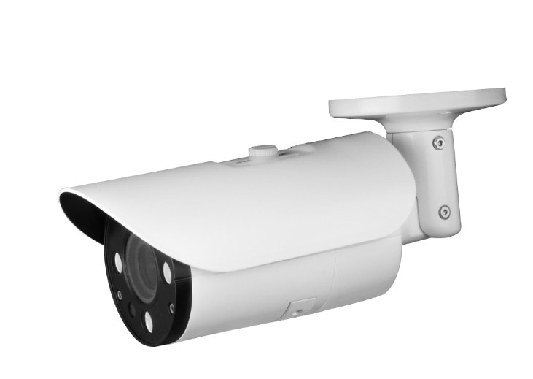
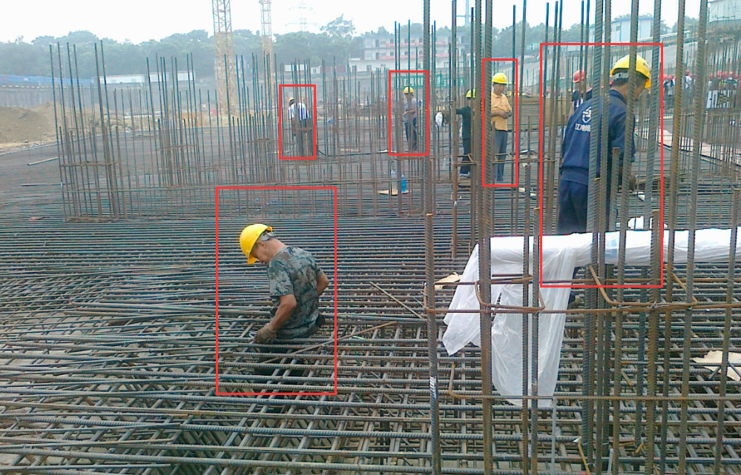
规范施工实时监管
对施工现场人员实时监控分析
未按要求佩戴安全帽将实时声光报警
有效防范安全事故的发生
W6235IHZ79F
AI 智能高清摄像机
1920x1080@30fps全高清视频
内置AI智能人员检测算法
安全帽佩戴实时检测
未按要求佩戴即时报警上报平台
支持自定义声音报警、灯光闪烁提示
IP66防水防尘等级
Shenzhen FSAN Technology CO.,LTD.

Slide 7
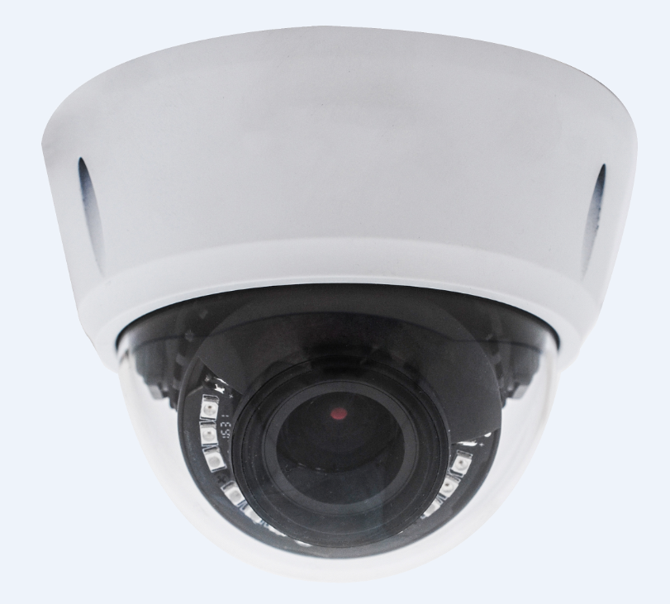
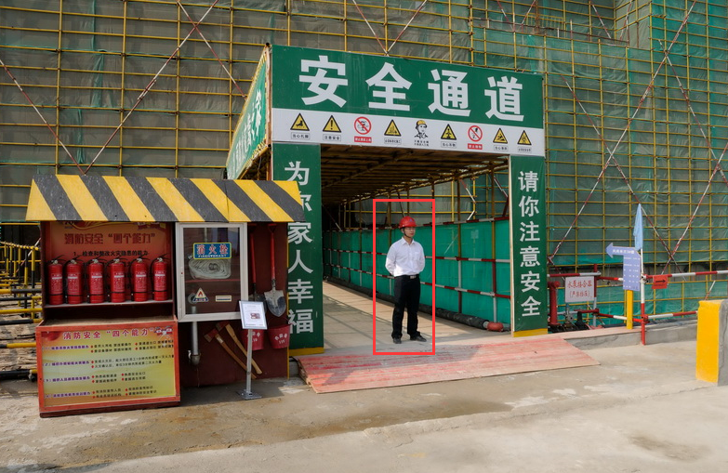
重要岗位值班管理
重要值班岗位在岗检测
值岗区域内无人员超时后触发报警
有效防止无人值守时监管疏漏
W6235IHBB55A
AI 智能高清摄像机
1920x1080@30fps全高清视频
内置AI智能人员检测算法
可自定义检测区域、超时限制
人员离岗超时后即报警并上报平台
支持自定义声音报警、灯光闪烁提示
IP66防水防尘等级
Shenzhen FSAN Technology CO.,LTD.

Slide 8
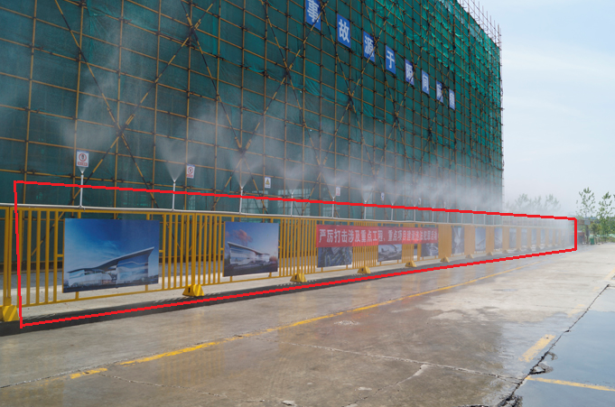
周界区域防范预警
危险区域高危防范
项目现场周界闯入报警
对项目施工安全提供有力保障
W6235IHBB55A
AI 智能高清摄像机
1920x1080@30fps全高清视频
内置AI智能人员检测算法
可自定义检测区域、行为规则
人员闯入后即报警并上报平台
支持自定义声音报警、灯光闪烁提示
IP66防水防尘等级
Shenzhen FSAN Technology CO.,LTD.

Slide 9
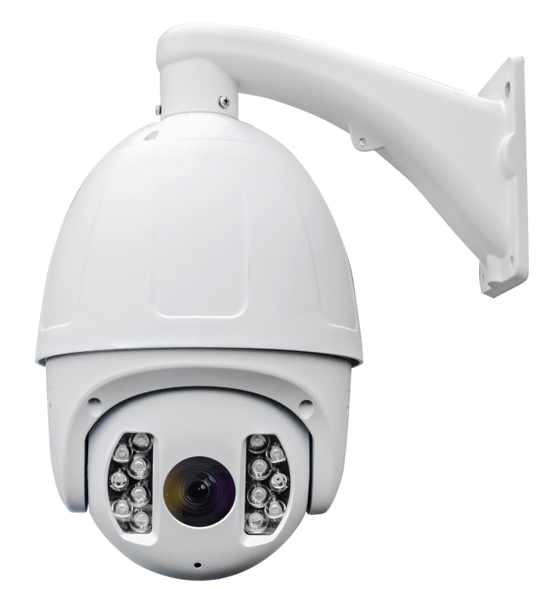
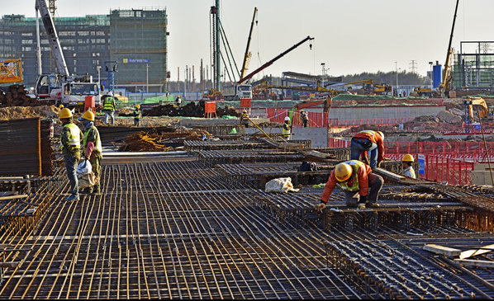
现场高清视频监控
采用远程视频巡查的方式，监管负责人可实时调取施工现场视频
及时有效杜绝不符合规范施工情况
有效提升了对建筑工地施工安全的监管力度
WD212-6302
全高清红外高速球
1920x1080@30fps全高清视频
360°水平旋转、90°垂直旋转
支持255个预置点，4组自定义巡航
夜视红外距离可达150m
20X / 30X光学变倍可选
IP66防水防尘等级
Shenzhen FSAN Technology CO.,LTD.

Slide 10
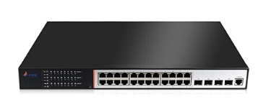
系统组网
AI智能摄像机
人脸识别终端
AI智能摄像机
交换机
智能融合IVMS
红外高清高速球
智能硬盘录像机
Shenzhen FSAN Technology CO.,LTD.

Slide 11
谢谢观看
深圳富视安智能科技有限公司
www.fsan.cn

